Slide 1
Machine Learning HW8
ML TAs
ntu-ml-2020spring-ta@googlegroups.com

Slide 2
Slide update
5/7 : Policy (p19) FAQ (p22, p23, p24)
5/8 : 錯誤修正 (p19) <data directory> 路徑修正
5/10 : 新增 FAQ (p25)
5/14 : 新增 FAQ (p25)

Slide 3
Outline
Task Description
Data Format
Submission Format (Code, Report)
Policy
FAQ

Slide 4
Outline
Task Description
Data Format
Submission Format (Code, Report)
Policy
FAQ

Slide 5
Introduction
英文翻譯中文
輸入： 一句英文 （e.g., Tom is a student .）
輸出： 中文翻譯（e.g., 湯姆 是 個 學生 。）

Slide 6
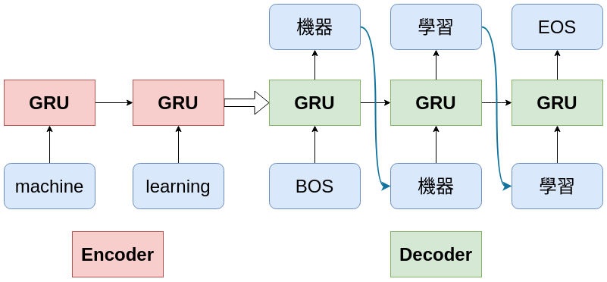
Sequence-to-Sequence Model
兩個 recurrent neural networks (RNNs)
第一個 RNN 為 Encoder
將一句英文句子以一個向量表示
第二個 RNN 為 Decoder
根據 Encoder 的資訊遞迴輸出中文翻譯

Slide 7
Data Preprocess_{(1/2)}
英文：
用 subword-nmt 套件將 word 轉為 subword
建立字典：取出標籤中出現頻率高於定值的 subword
中文：
用 jieba 將中文句子斷詞
建立字典：取出標籤中出現頻率高於定值的詞

Slide 8
Data Preprocess_{(2/2)}
特殊字元：<PAD>, <BOS>, <EOS>, <UNK>
<PAD> ：無意義，將句子拓展到相同長度
<BOS> ：Begin of sentence, 開始字元
<EOS> ：End of sentence, 結尾字元
<UNK> ：沒有出現在字典裡的詞
將字典裡每個 subword (詞) 用一個整數表示，分為英文和中文的字典，方便之後轉為 one-hot vector reference

Slide 9
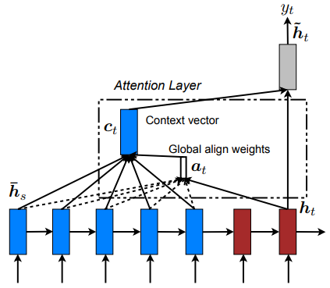
TODO - Attention_{(1/3)}
取出 Decoder 的隱藏向量與 Encoder 的隱藏向量做運算得到 attention weight
根據 attention weight￼￼ 對 Encoder 的隱藏向量做 weighted sum 得到 attention vector
將 attention vector 傳入 Decoder (相加或接在一起)

Slide 10
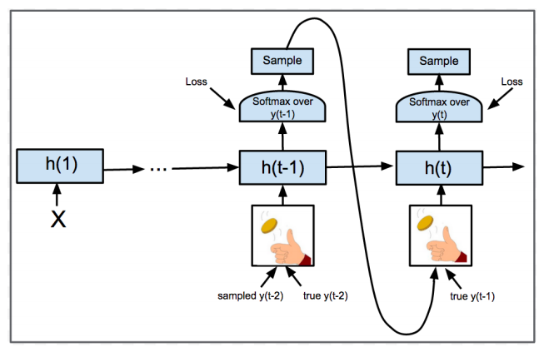
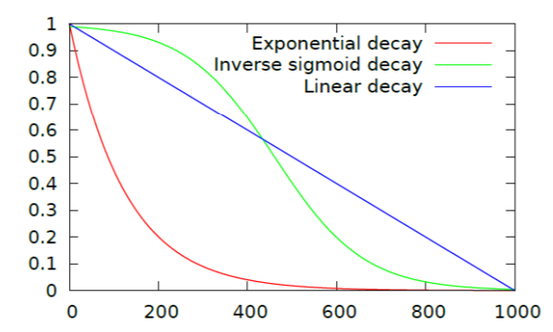
TODO - Schedule Sampling_{(2/3)}
解決訓練和測試的不一致
Decoder 的輸入有一定的機率使用模型本身預測的輸出
https://arxiv.org/abs/1506.03099

Slide 11
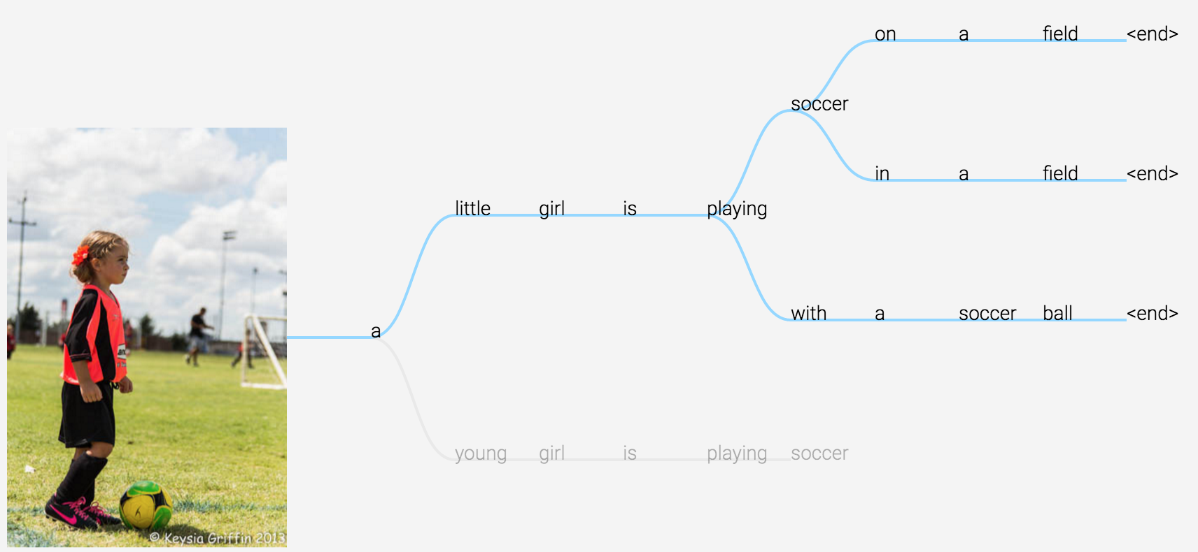
TODO - Beam search_{(3/3)}
不在每次取機率最大的字當答案，因為可能產生區域最佳解而非全域最佳解
窮舉所有可能現實中不太可行，所以每個 Decoder step 固定取當前生成句子機率前 K 大的句子
Demo：http://dbs.cloudcv.org/captioning

Slide 12

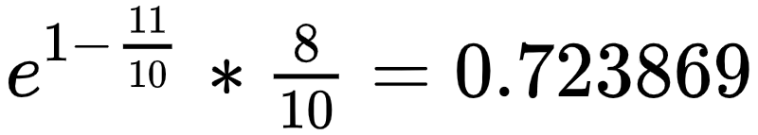
Evaluation Metrics
BLEU@1
Precision = 正確字數 / c c 是要計算的句子長度，r 是目標句子的長度
BLEU@1 = BP * Precision
e.g.: 正解: ['我', '不', '知', '道', '我', '有', '沒', '有', '時', '間', '。'] 預測: ['我', '不', '知', '道', '我', '是', '否', '時', '間', '。'] BLEU@1:

Slide 13
Outline
Task Description
Data Format
Submission Format (Code, Report)
Policy
FAQ

Slide 14
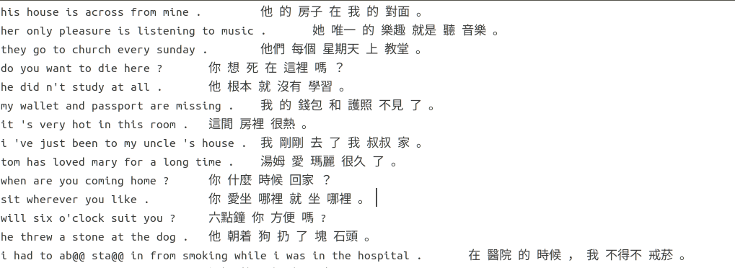
Data & Format_{(1/2)}
Data (出自 manythings 的 cmn-eng):
訓練資料：18000句
檢驗資料： 500句
測試資料： 2636句
Format:
不同語言的句子用 TAB ('\t') 分開
字跟字之間用空白分開

Slide 15
Data & Format_{(2/2)}
詞庫：
int2word_*.json: 將整數轉為文字
word2int_*.json: 將文字轉為整數
* : 分為英文（en）和中文（cn）

Slide 16
Outline
Task Description
Data Format
Submission Format (Code, Report)
Policy
FAQ

Slide 17
Submission Format - GitHub
GitHub 上的 hw8-<account> 必須包含（注意格式）：
report.pdf
hw8_train.sh
hw8_test.sh
other python code
請不要上傳 dataset 和 output files
model file 請上傳至雲端 (Dropbox, ...)，在 script 中寫好下載的指令，並寫好載入路徑

Slide 18
Outline
Task Description
Data Format
Submission Format (Code, Report)
Policy
FAQ

Slide 19
Policy
資料路徑，助教在跑的時候會另外指定，請保留可更改的彈性，不要寫死。
Script usage: bash hw8_train.sh <data directory> bash hw8_test.sh <data directory> <output path> <data directory> 為所有需要資料的資料夾目錄，也就是cmn-eng 這個資料夾， training 跟 test 的檔名皆跟公佈的一樣，只是 cmn-eng 資料夾的位置需要動態 <output path> 皆為檔案路徑，並不需要再加其他路徑， e.g. <output path> 為 './b0xxxxxxx/output.txt'
除非有狀況，不然原則上助教只會跑 testing，不會跑 training，因次請用讀取 model 參數的方式進行預測。
Testing 時間限制是在二十分鐘之內跑完。

Slide 20
Report
Teacher Forcing:
請嘗試移除 Teacher Forcing，並分析結果。
Attention Mechanism:
請詳細說明實做 attention mechanism 的計算方式，並分析結果。
Beam Search:
請詳細說明實做 beam search 的方法及參數設定，並分析結果。
Schedule Sampling:
請至少實做 3 種 schedule sampling 的函數，並分析結果。

Slide 21
Outline
Task Description
Data Format
Submission Format (Code, Report)
Policy
FAQ

Slide 22
FAQ
Q : 需要寫算 BLEU@1 的部份嗎？
A : 不用
Q : 下載 model 的時間算在20分鐘內嗎？
A : 原則上，助教只會跑 attention + bean search 版本 (最完整的版本) 只要確定該 model 能在 20 分鐘內跑完即可

Slide 23
FAQ
Q : test 是要把 prediction 直接輸出到 stdout 嗎? 還是要寫到某個特定對檔案？
A : stdout, 不要有其他的輸出, 一行一句 為避免有人會不小心在 stdout 輸出其他資訊 因此 prediction 改為以 bash 指定輸出檔案 仍然為一行一句
Q : Attention 一定要接在 decoder 的 input 後面嗎？
A : 不一定，接在 decoder 的 input 後面是較為常見的作法，同學們可以嘗試其他接法，並可以在 report 裡討論

Slide 24
FAQ
Q : 關於 hw8_train.sh 要訓練的模型是需要各自部分
(attention or beam search or schedule sampling) 的訓練 code 還是只需要 hw8_test.sh 所使用模型的訓 練 code
A : 只需要 hw8_test.sh 所使用模型的訓練 code
Q : 請問更改的輸出範例中 "bash hw8_test.sh <data directory> <output path>" 是指寫一個results.csv到 <output path>的資料夾內嗎?
A : 因為輸出為一行一句，所以不用存成 .csv 格式 <output path> 本身就是檔案名字，所以直接寫進去 即可，e.g. 助教可能會輸入 ’./b0xxxxxx/output.txt’

Slide 25
FAQ
Q : 如果在助教這跑超過 20 分鐘會如何?
A : 會斟酌扣分，但在助教這跑的 test data 大約是 200 筆，所以應該不太擔心
Q : 請問 test.sh 是要輸出像 sample code 上一樣每一行 都是 (source, pred, target) 嗎? 還是只要輸出 pred 就好?
A : pred 就好
Q : 請問每個字元間也是用空格切開嗎?
A : 有沒有空白都可以，只要是一行一句 pred 即可

Slide 26
FAQ
若有其他相關問題，請在 FB 社團貼文或寄信至助教信箱，請勿直接私訊助教。
助教信箱：ntu-ml-2020spring-ta@googlegroups.com

Slide 27
Link
Colab: http://bit.ly/2uIq107
Data: http://bit.ly/2wWLkfa
Report template: http://bit.ly/32HaREZ
遲交表單: https://bit.ly/39d2x2m

